Slide 1
«Алфавит-путешествие в страну английского языка. Маленькие англичане»
Учитель англ.яз
Литвиненко Анна Васильевна

Slide 2
Цель урока:
Закрепление изученных лексических и фонетических единиц по теме: «Алфавит». Систематизация предметных знаний, умений, навыков, универсальных учебных действий (решение предметных задач).
Тип урока:
Комбинированный; урок обобщения и систематизации предметных знаний, умений, навыков.
Задачи урока:
- обучающие:
понимать на слух иностранную речь (с опорой на картинки); повторять за диктором и учителем;
- развивающие:
познавательные УУД: развитие мыслительных операций (внимание, память, анализ, синтез); развитие фонетических навыков, развитие навыков чтения и письма, навыков аудирования; развитие мелкой моторики;
- воспитательные:
регулятивные УУД: целеполагание, планирование.
личностные УУД: формирование мотивации к изучению английского языка; формирование высокой самооценки учеников; обучение позитивному отношению к происходящему; развитие актерского мастерства.
коммуникативные УУД: умение вступать в диалог и вести его, различая особенности общения с разными людьми; воспитание уважения к одноклассникам, умение слушать, не перебивать, работать в команде, самостоятельно, в парах;

Slide 3
Фонетическая зарядка

Slide 4
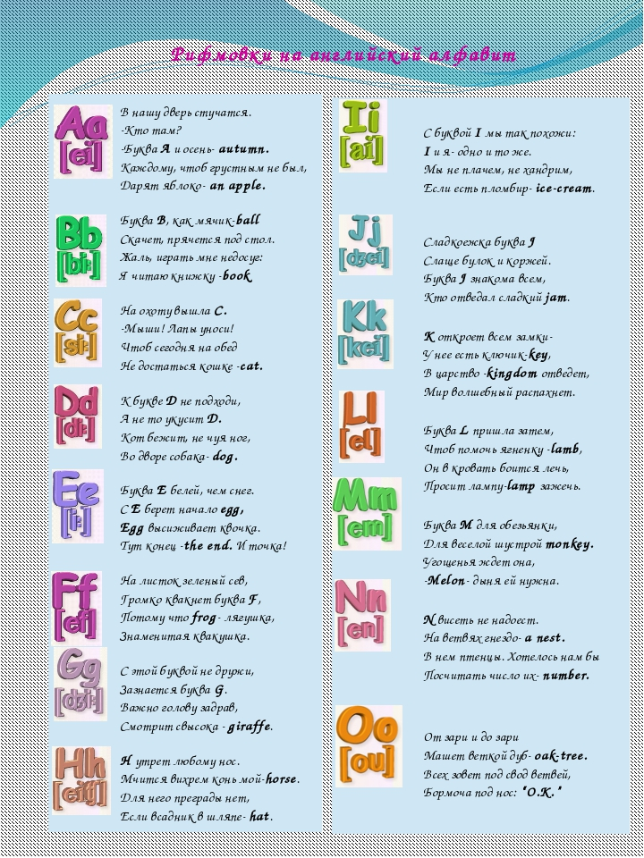
Приложение 1

Slide 5
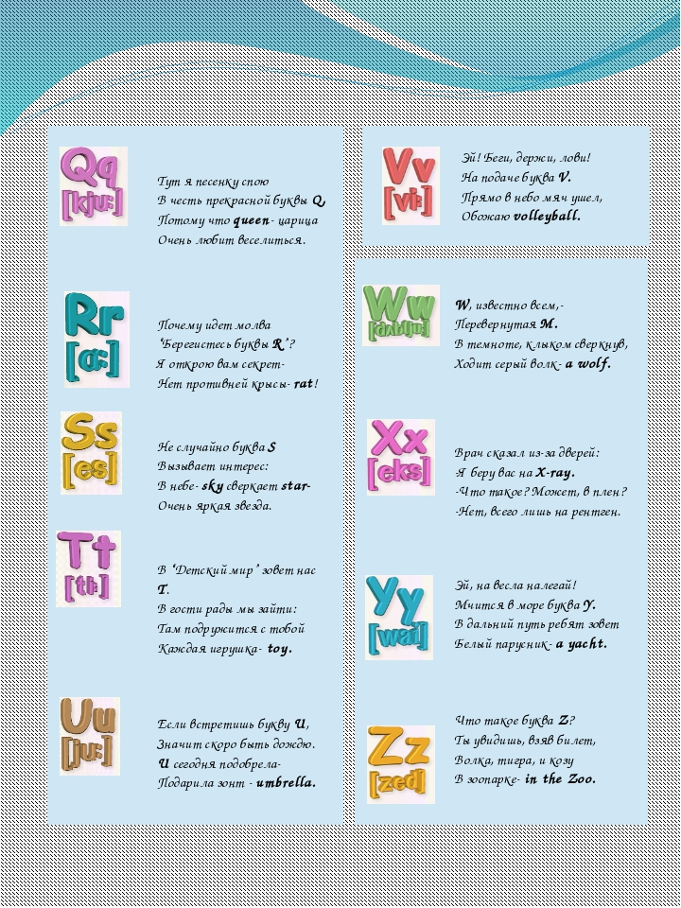

Slide 6
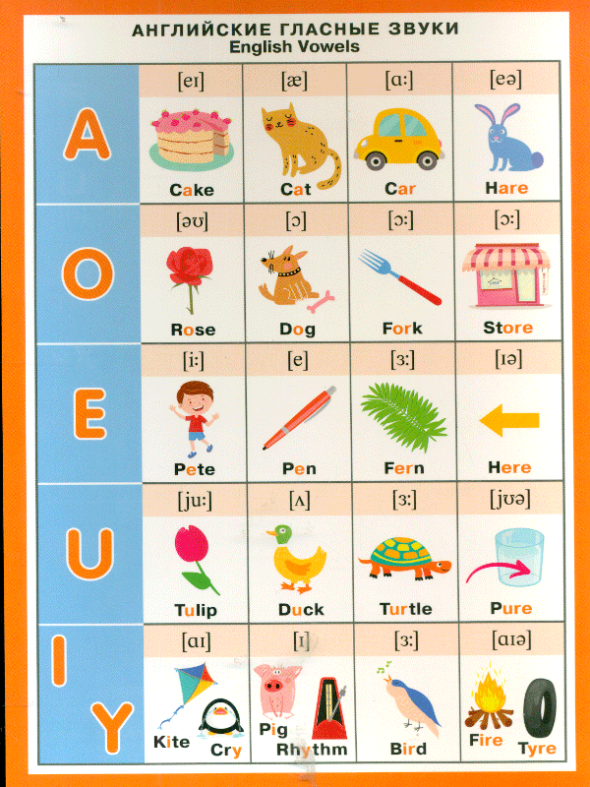

Slide 7
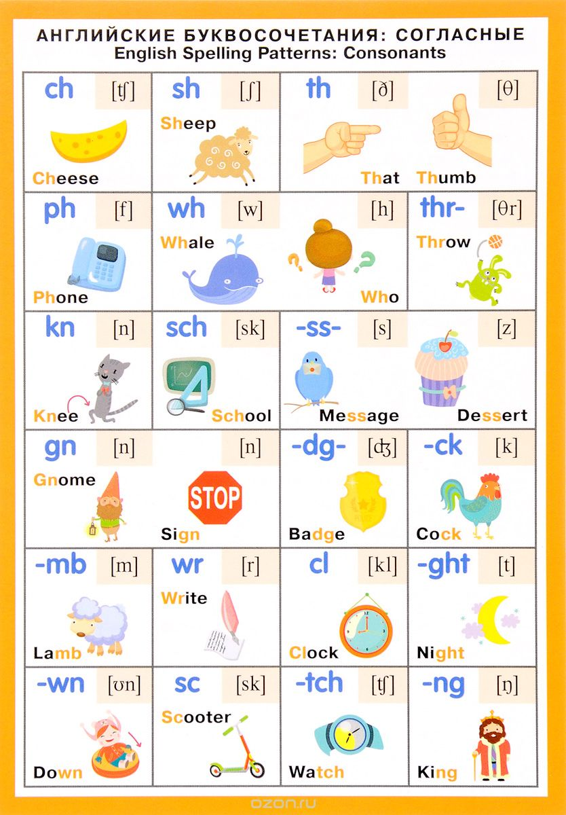

Slide 9
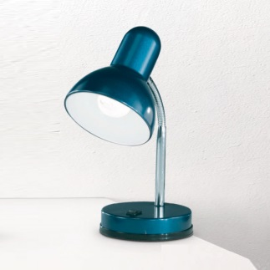
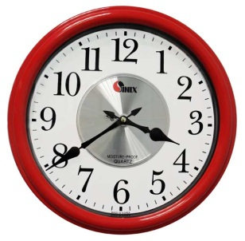
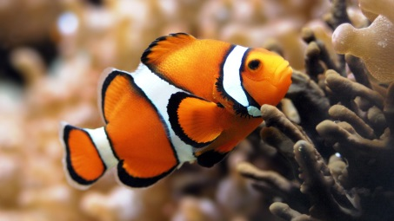
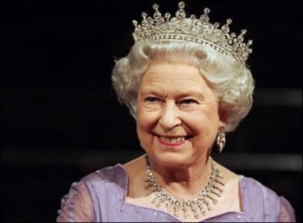
C__
L__p-
Tr__
S_op-
Qu__n-
B__k-
Wo__-
_ag-
F__h -
Clo__-

Slide 10
Do you like our lesson?

Slide 11
Thank you! Good bye!

